Slide 1
Amsterdam House Price
Corso di Modelli e Metodi per l’Inferenza Statistica
A.A.2021/2022
Zijie Zhang – Min Lin – Kai Wu

Slide 2
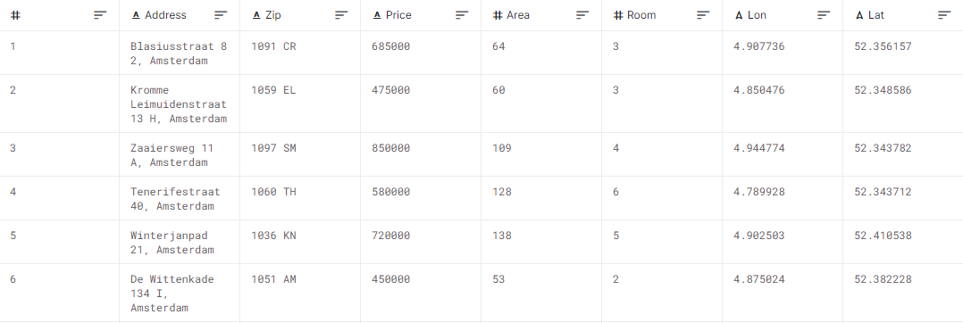
https://www.kaggle.com/datasets/thomasnibb/amsterdam-house-price-prediction
924 osservazioni (di cui 4 non sono valide,quindi 920) sul valore dei prezzi delle case di Amsterdam ad agosto del 2021, quindi Price è la variabile risposta(si noti che le variabili #, Address, Zip non sono tra i dati da analizzare, in quanto non utili per il modello)

Slide 3
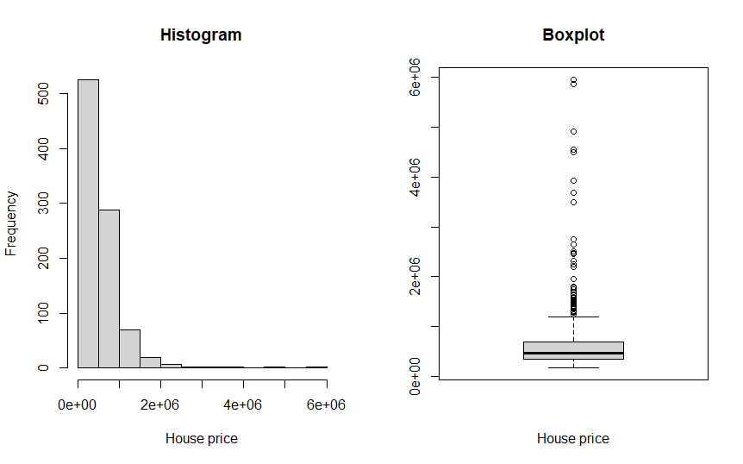
Statistica descrittiva
Valore medio 622065 euro Boxplot non e’ soddisfacente, in quanto ci sono tanti punti fuori range, quindi si deduce che ci saranno tanti punti outlier

Slide 4
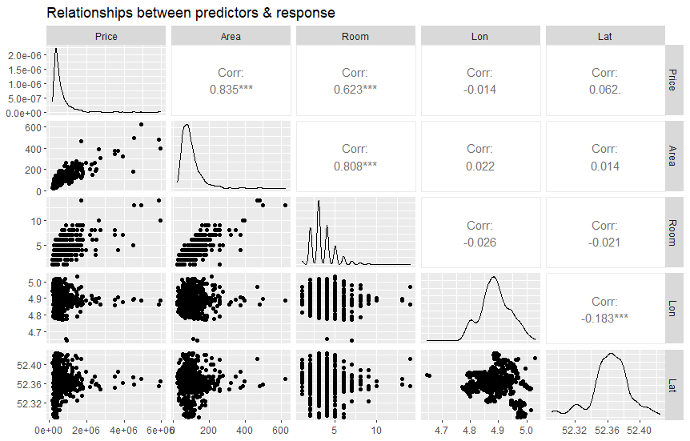
Le covariate (in ordine, dall’alto verso il basso):
Price Area Room Lon Lat
Si nota una leggera (ma non sicura) corelazione tra le variabili
Price e Area

Slide 5
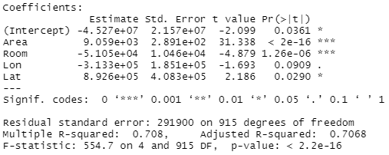
Primo tentativo di Regressione lineare
Dal primo tentativo risultano abbastanza buono il modello lineare

Slide 6
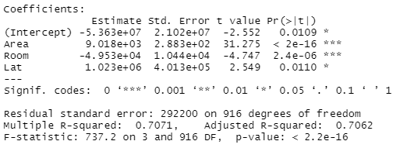
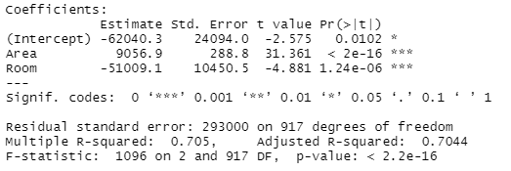
Riduzione del modello tramite la tecnica STEPWISE
Senza la variabile Lon
Senza le variabili Lon e Lat
Il modello non e’ cambiato significativamente, tuttavia le variabili Lon e Lat, anche se meno significative delle altre, tolte fanno aumentare leggermente AIC, quindi meglio tenerle.

Slide 7
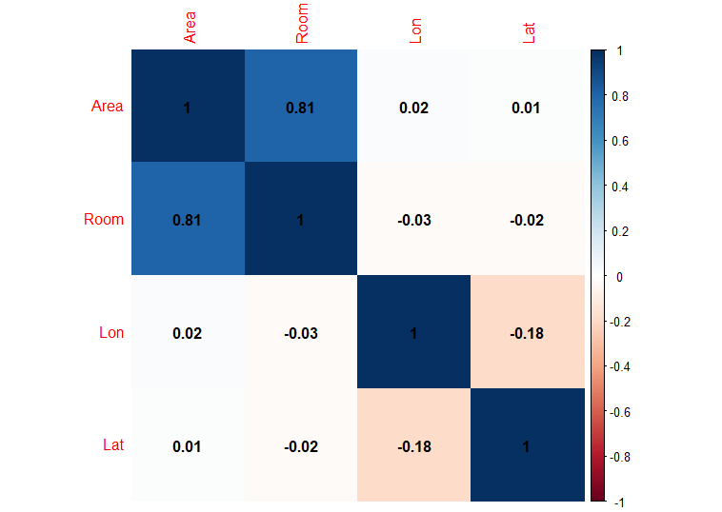
Studio della colinearita’
Si nota una correlazione tra Area e Room

Slide 8
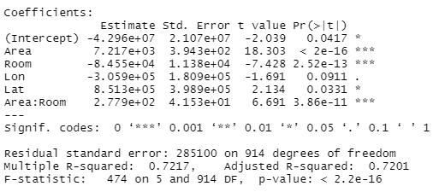
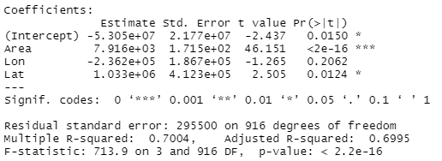

Modello lineare con le iterate
Un peggioramento di R²adj e un aumento di AIC

Slide 9
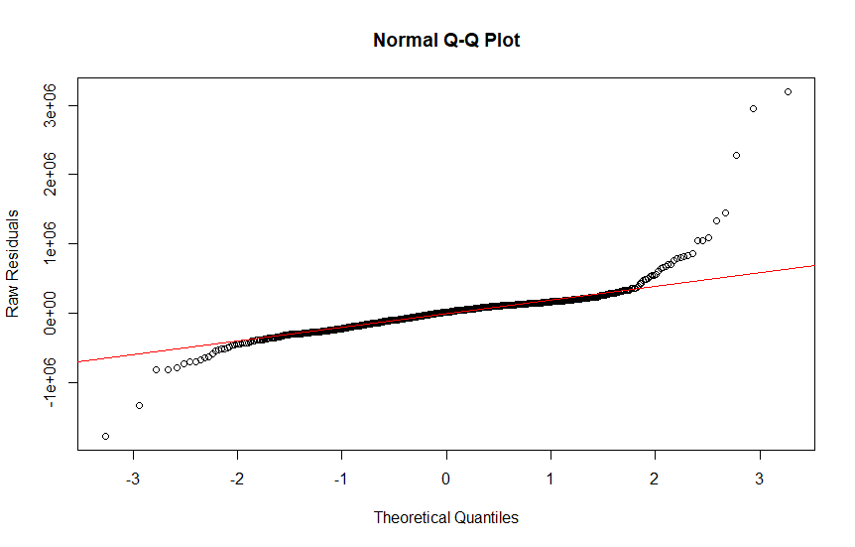
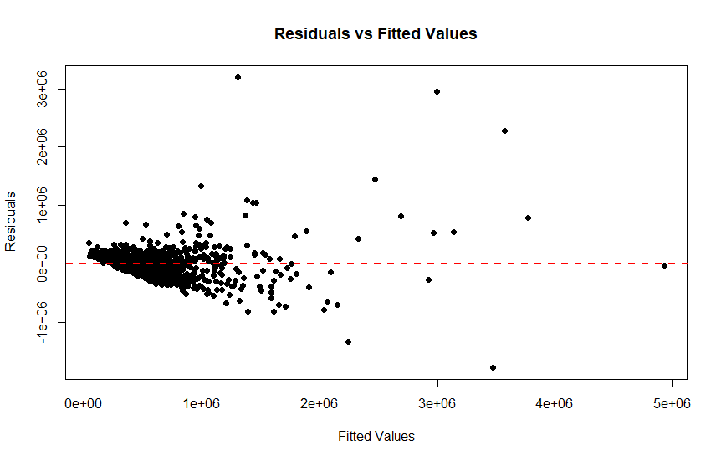

Verifica delle ipotesi di validità del modello
Normalità e omoschedasticità

Slide 10
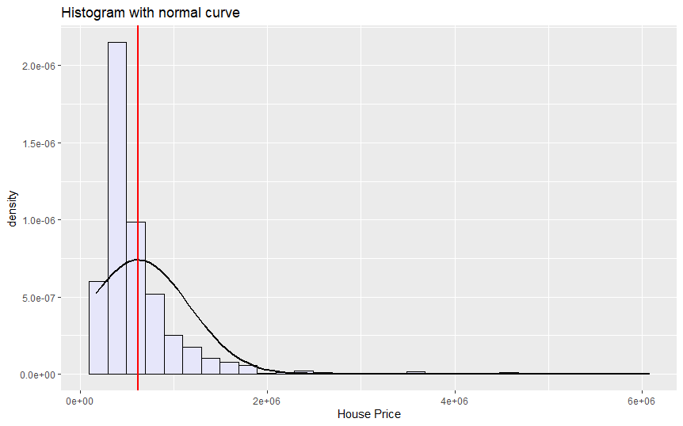
Si nota la non normalita’ del response

Slide 11
Data processing
Leverages
Residui standardizzati
Distanza di Cook

Slide 12
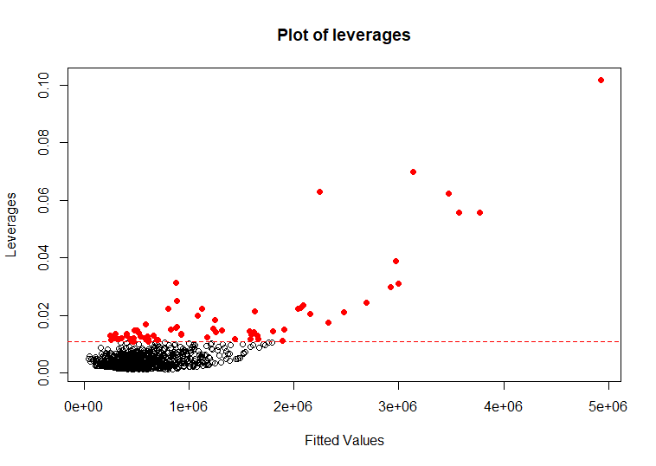
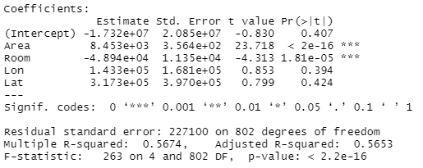
Leverages
Sono stati rimossi 113 punti leva(su 920 osservazioni)

Slide 13
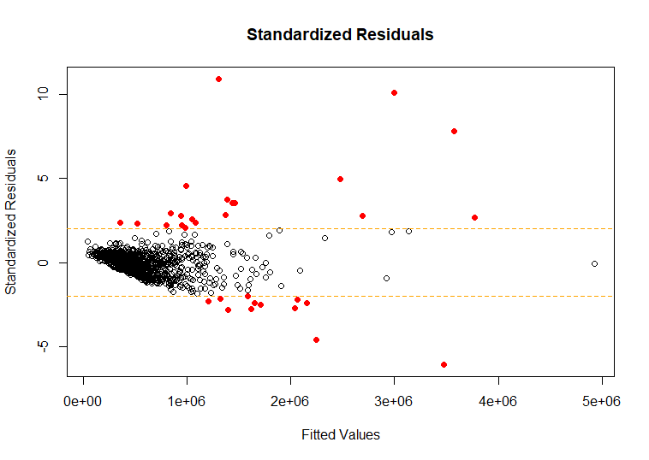
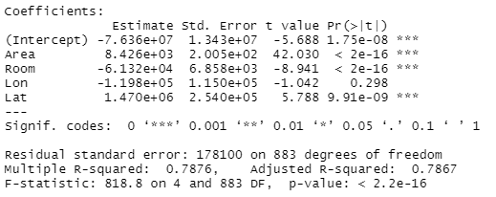
Residui standardizzati
Attraverso i residui standardizzati, sono state rimosse 32 osservazioni, senza contare i punti leverages
Con il metodo dei residui studentizzati, il risultati sono uguali a quelli standardizzati

Slide 14
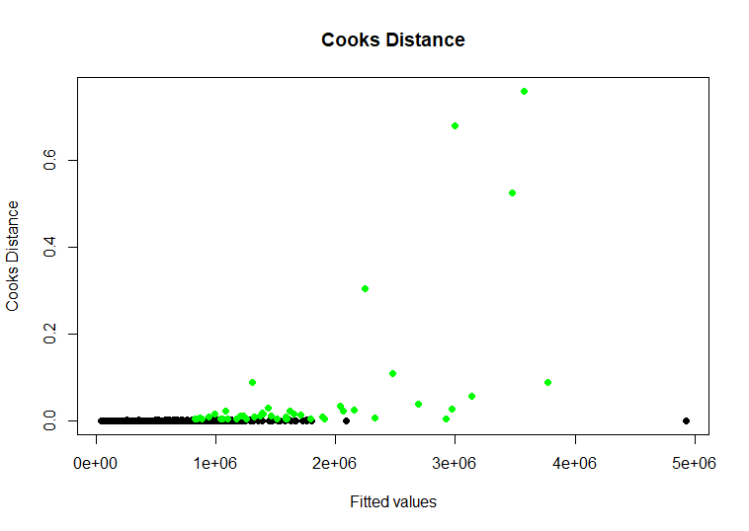
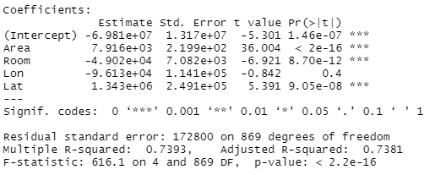
Distanza di Cook
Sono state rimosse 46 osservazioni

Slide 15
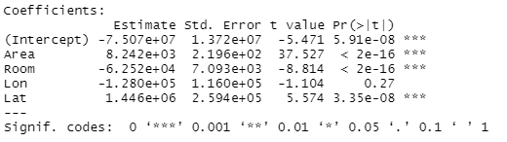
Combinando le tecniche
Notando che togliendo i leverages, c’e’ una critica diminuzione del R-squared adj del modello, abbiamo applicato solo la tecnica dei residui standardizzati e la distanza di Cook
Si nota’ comunque una perdita di significabilita’ della variabile Lon

Slide 16
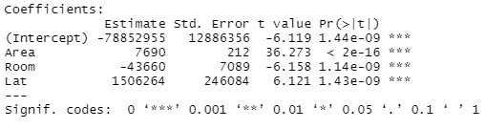
Si ricostruisce il modello togliendo la variabile Lon
E si nota un aumento di R-squared adj

Slide 17
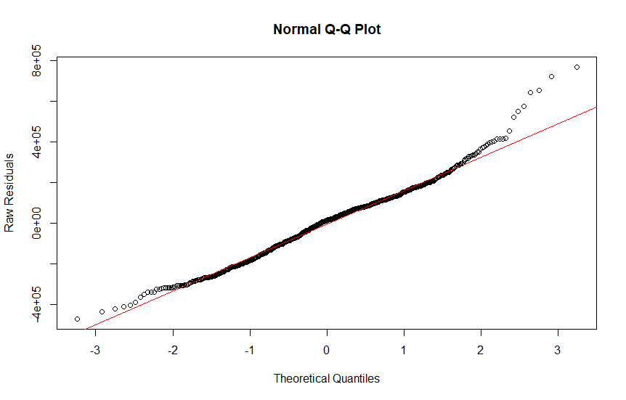
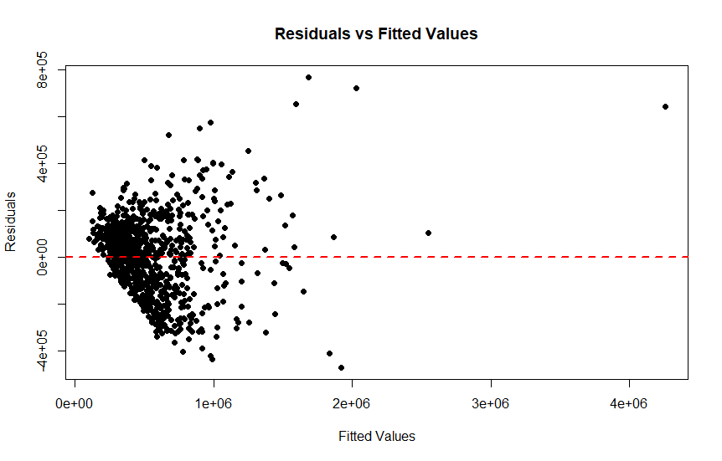

Verifica delle ipotesi di normalita’
Non sono verificate ancora le ipotesi di validita’

Slide 18
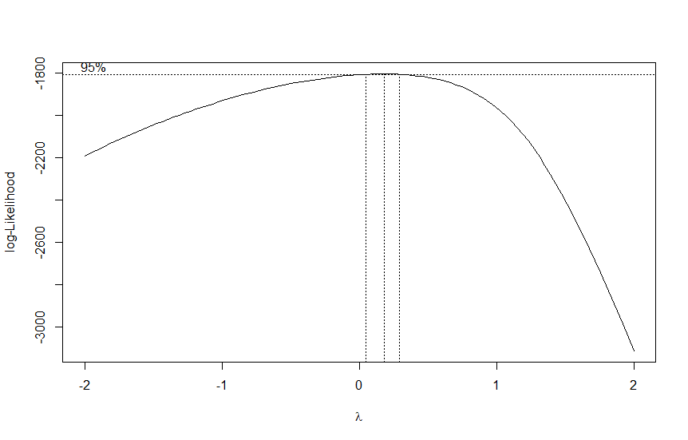
Trasformazione COX-BOX
R calcola il lambda che massimizza la verosimiglianza gaussiana dei residui.
λ = 0.1818182
Y^{new}= (Y ^{λ} - 1) / λ
dato che λ ≠ 0

Slide 19
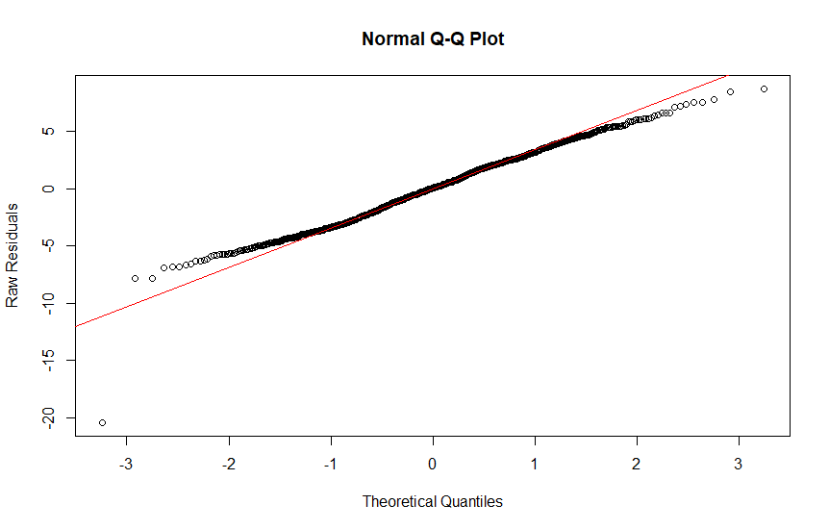
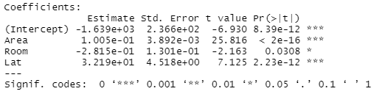
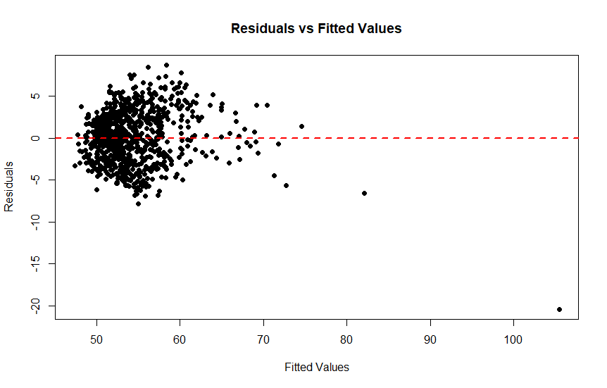

QQline del modello dopo BOX-COX
P-value ancora insodisfacente

Slide 20
Tentazioni con altre combinazione delle variabili del modello:
Anche se R-square adj vengono buoni, non si verificano le ipotesi di normalita’ dei residui
Anche usando la trasformazione BOX-COX

